Slide 1
целевая модель развития системы дополнительного образования детей в Московской области
Региональный проект развития дополнительного образования

Slide 2
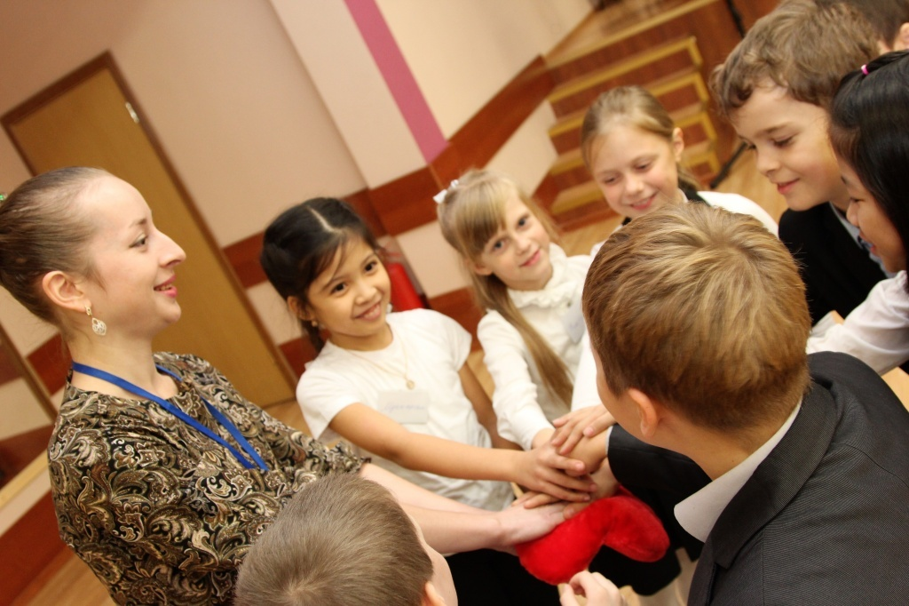
Цель проекта
Сформировать современные управленческие и организационно-экономические механизмы в системе дополнительного образования детей Московской области. Достичь к 2024 году показателя: доля детей в возрасте от 5 до 18 лет, охваченных дополнительным образованием – 83,6%.

Slide 3
Направления проекта
Создание РМЦ И МОЦ
Проведение инвентаризации ресурсов образовательных организаций
Создание регионального общедоступного навигатора дополнительных общеобразовательных программ
Внедрение модели персонифицированного финансирования дополнительного образования детей
Совершенствование профессионального мастерства педагогических и управленческих кадров
Внедрение модели обеспечения доступности дополнительного образования
Реализация дополнительных общеобразовательных программ в сетевой форме
1
2
3
4
5
6
7

Slide 4
Организационная структура приоритетного проекта Региональные модельные центры

Slide 5
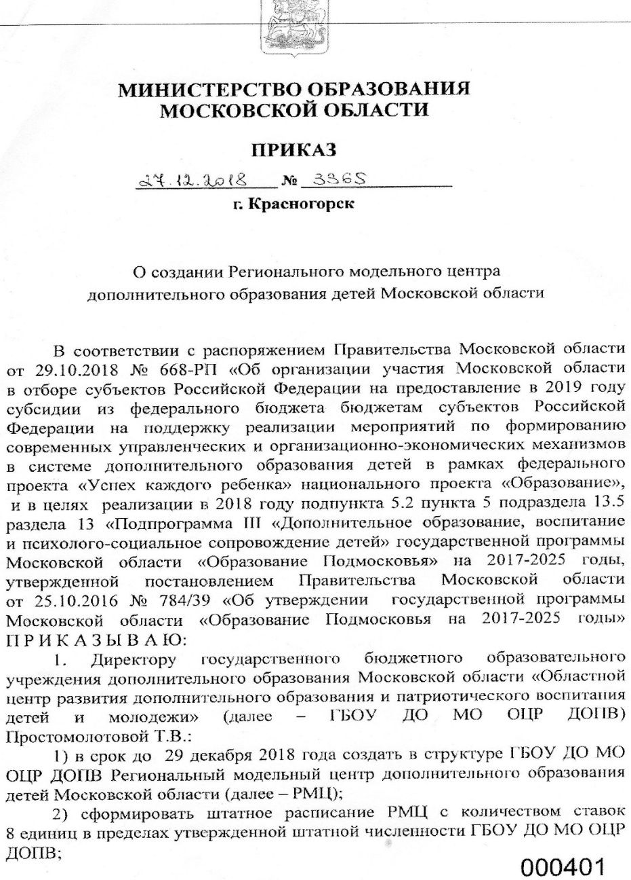
Региональный модельный центр дополнительного образования детей Московской области
Приказом Министерства образования Московской области №3365 от 27.12.2018 на базе Государственного бюджетного образовательного учреждения дополнительного образования Московской области «Областной центр развития дополнительного образования и патриотического воспитания детей и молодежи» создан Региональный модельный центр дополнительного образования детей Московской области.
center-pmo@mail.ru

Slide 6
Региональный координатор проекта
http://mo.mosreg.ru/

Slide 7
Основные направления деятельности Регионального модельного центра
Формирование современных организационно-управленческих механизмов развития региональной системы дополнительного образования детей.
Обеспечение доступности, вариативности, качества дополнительных общеобразовательных программ, в том числе для детей из сельской местности, детей с ОВЗ.
Координация деятельности муниципальных опорных центров.
Развитие системы непрерывного профессионального мастерства руководящих и педагогических кадров системы дополнительного образования детей Московской области.
Информационное сопровождение региональной системы дополнительного образования детей.
Мониторинг и анализ инфраструктурных, материально-технических и кадровых потребностей региональной системы дополнительного образования.

Slide 8
Создание МОЦ
до 1 марта 2019 года: издать Главам администраций муниципалитетов нормативный документ о создании МОЦ;
определить руководителя МОЦ;
утвердить Положение и План работы МОЦ на 2019 год;
утвердить муниципальный проект «Успех каждого ребенка»
до 7 марта 2019 года: заключить соглашение между муниципальным образованием и ГБОУ ДО МО ОЦР ДОПВ о совместной деятельности по внедрению целевой модели.

Slide 9
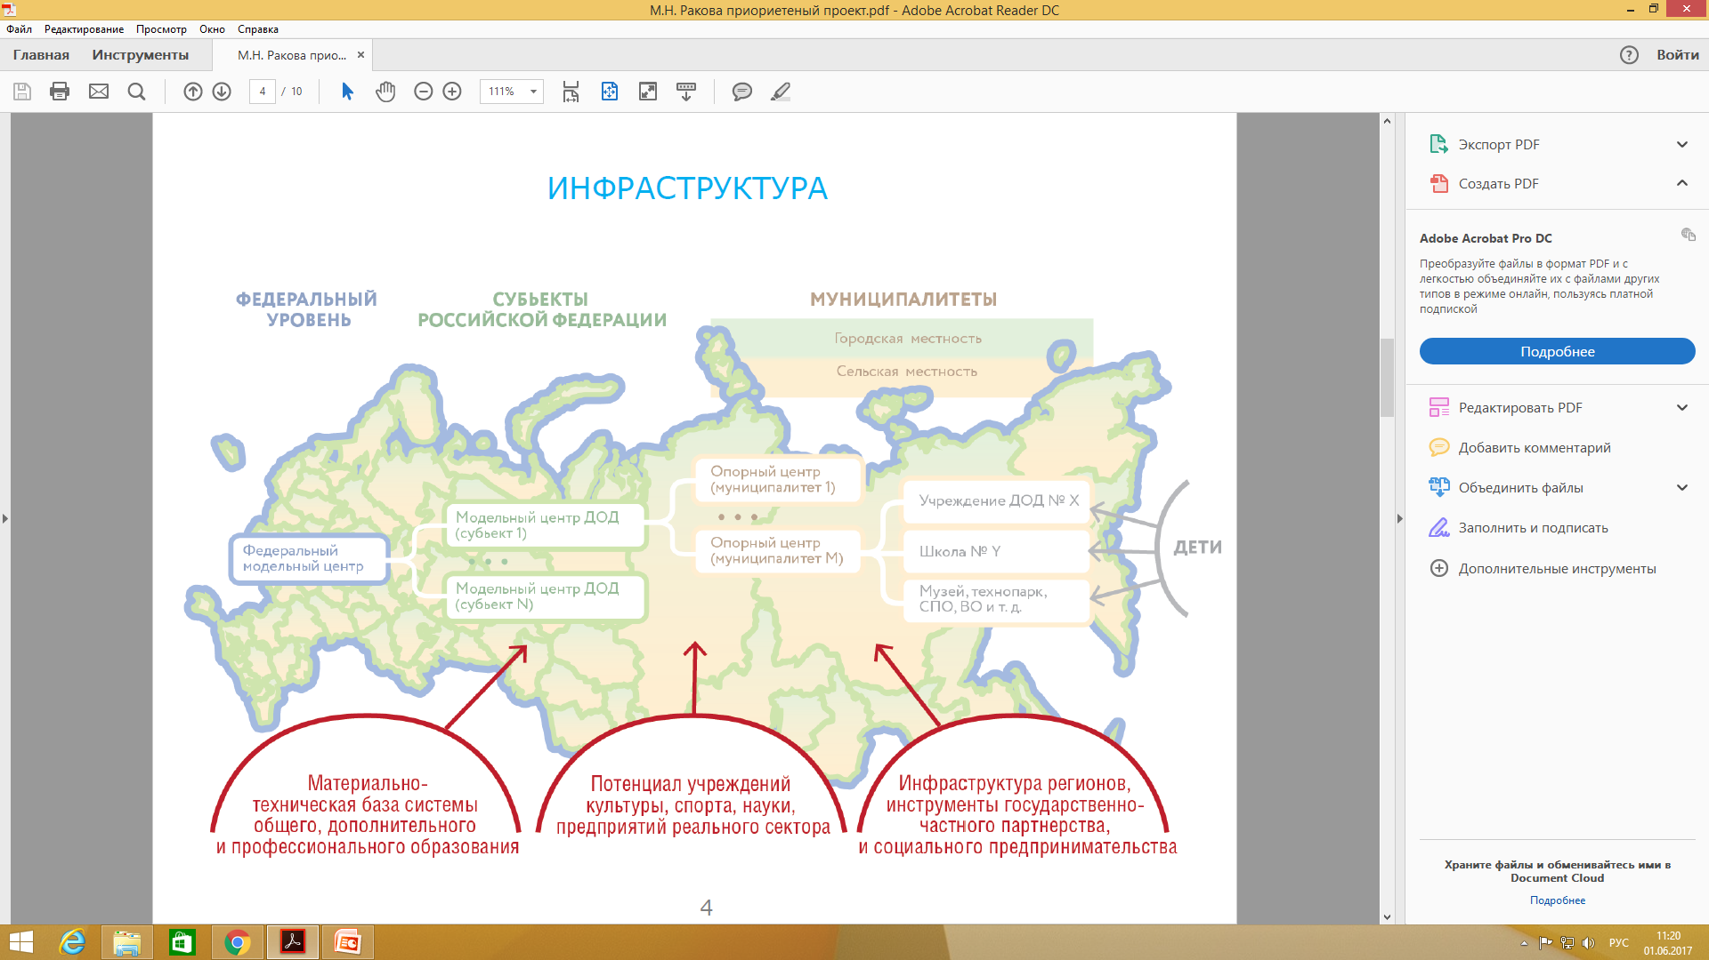
Инвентаризация

Slide 10
Инвентаризация
Сроки инвентаризации в Московской области
13 мая – 3 июня 2019 года
Необходимо:
составить реестр организаций, подлежащих инвентаризации;
определить ответственного от каждой организации за заполнение форм и предоставления отчетности;
провести обучающий семинар с ответственными от организаций;
провести разъяснительно-информационную работу с необразовательными организациями (стадионы, музеи, НКО, НИИ, предприятия и др.);
заполнить формы в ИС «МОД».

Slide 11
Персонифицированное финансирование дополнительного образования (ПФДО)
ПРИНЦИПЫ:
персональная закрепленность средств за каждым ребенком;
свобода выбора ребенком программ ДОД;
обеспечение конкуренции в сфере ДОД;
безбарьерный доступ к системе ПФДО;
информационная открытость.

Slide 12
Региональный навигатор дополнительных общеобразовательных программ
Для кого региональный навигатор:
Для родителей (законных представителей): ищут объединения и программы для своих детей;
Для организаций – привлекают детей в свои объединения;
Для органов региональной власти – консолидация информации о всех программах дополнительного образования, учет школьников, оценка качества.

Slide 13
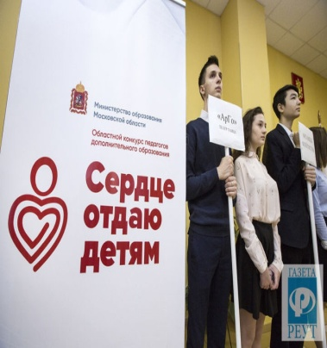
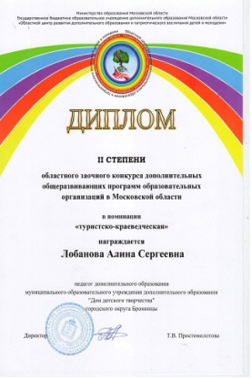
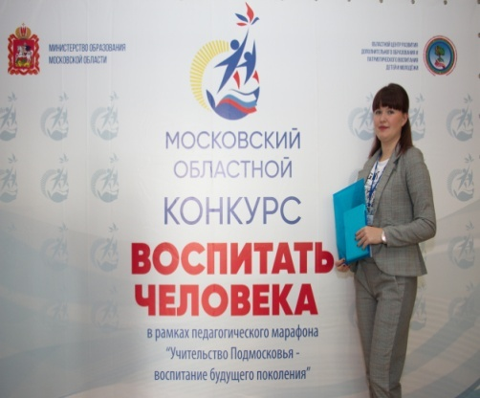
Совершенствование профессионального мастерства педагогических и управленческих кадров
Областной конкурс педагогов дополнительного образования «Сердце отдаю детям»
Методические мероприятия для педагогических работников
Московский областной конкурс педагогических работников «Воспитать человека» в рамках Педагогического марафона «Учительство Подмосковья -воспитание будущего поколения»
Областной конкурс дополнительных общеобразовательных программ
Обучение команды РМЦ и МОЦ

Slide 14
Мероприятия по реализации дополнительных общеобразовательных программ в сетевой форме
Вовлечение в реализацию образовательных программ образовательных организаций всех типов, в том числе профессиональных и организаций высшего образования, научных организаций, организаций спорта, культуры, общественных организаций и предприятий реального сектора экономики.

Slide 15
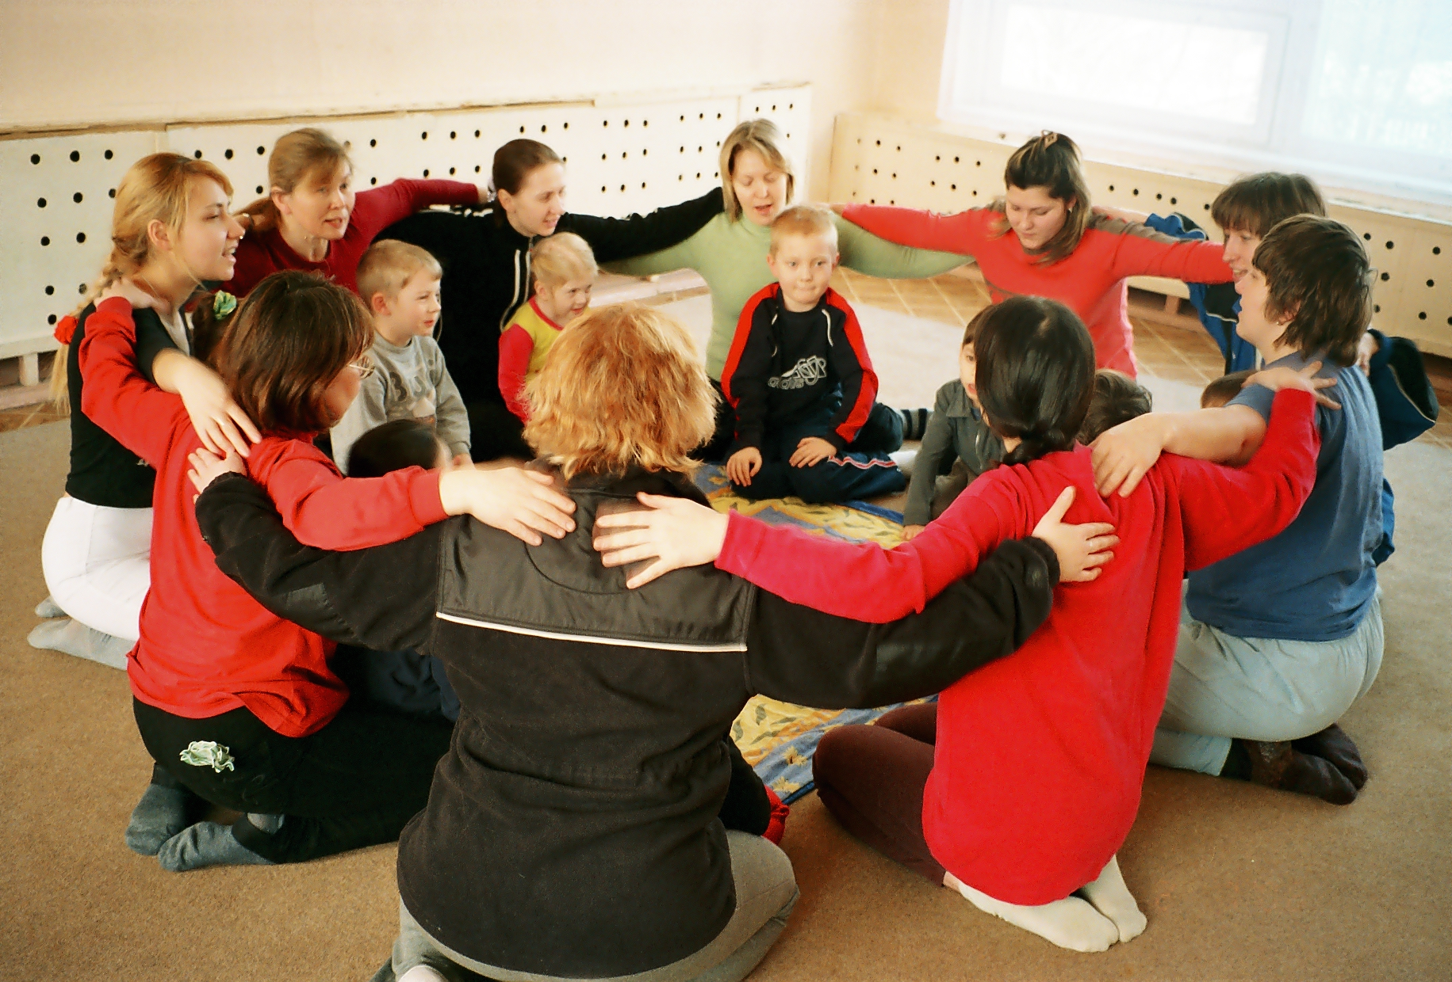
Внедрение моделей обеспечения доступности дополнительного образования для детей различных категорий
ОВЗ
Сельской местности
Трудная ситуация
Одаренные
Малых городов
И другие…

Slide 16
Ожидаемые результаты деятельности
Создание инновационных востребованных дистанционных программ и программ, реализуемых в сетевой форме по всем направленностям
дополнительного образования
Развитие
частно-государственного партнерства и конкурентной среды
в реализации дополнительных общеобразовательных программ
Устойчивое развитие системы дополнительного образования детей,
обеспечивающей выполнение Указов Президента Российской Федерации

Slide 17
Спасибо за внимание !
Структурное подразделение Областного центра развития дополнительного образования и патриотического воспитания детей и молодежи
https://mosoblcenter.edumsko.ru/
Директор: Простомолотова Татьяна Владимировна
Заместитель директора: Калиш Ирина Викторовна
Тел: 8(916)6385427
Руководитель РМЦ: Двоеглазова Таисия Валерьевна
Тел: 8(930)8119056

